Slide 1
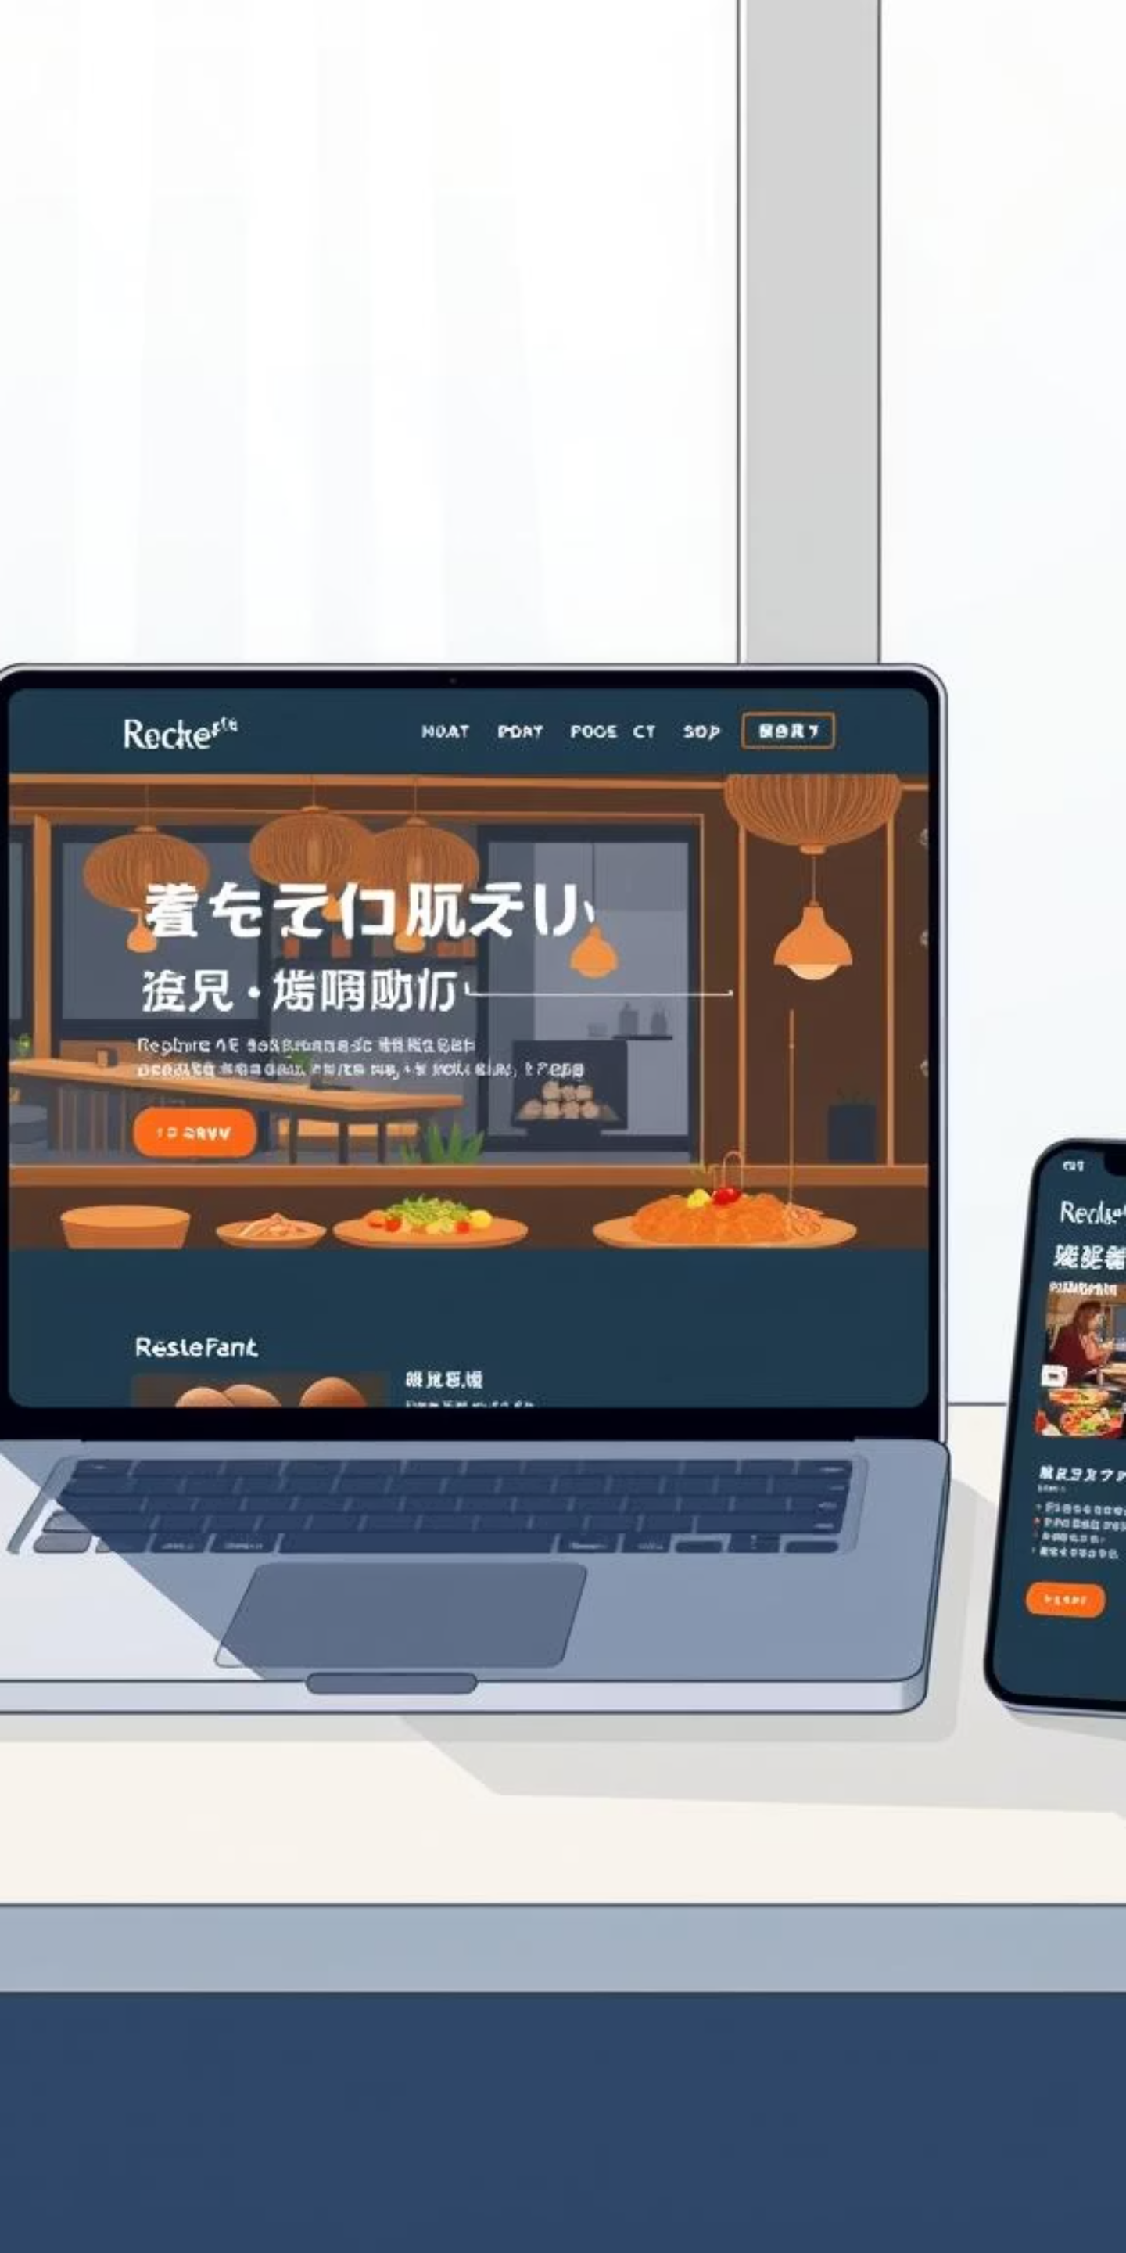
BÁO CÁO DỰ ÁN BTL
WEBSITE ĐẶT BÀN & THỰC ĐƠN NHÀ HÀNG
Môn học
Giảng viên hướng dẫn
Chuyên đề doanh nghiêp phần mềm
Ngô Ngọc Anh
Nhóm thực hiện: Nhóm 03 | Thành viên:
Đặng Trí Dũng – 2221050407
Vũ Văn Tín – 2221050564
Nguyễn Hữu Tuấn – 2121051096
Phạm Tuấn Bảo - 2121050893

Slide 2




BẢNG PHÂN CHIA CÔNG VIỆC THÀNH VIÊN NHÓM
Công việc được phân chia rõ ràng cho từng thành viên, đảm bảo hiệu quả và chất lượng dự án.
Đặng Trí Dũng - 2221050407
Vũ Văn Tín - 2221050564
Giao diện dashboard quản trị phía Admin
Giao diện trang chủ client
Quản lý menu chung/menu theo từng cơ sở (thêm, sửa, xóa)
Giao diện trang menu món ăn client
Quản lý nhân viên (thêm, sửa, xóa)
Giao diện trang cơ sở client
Quản lý bàn ăn (thêm, sửa, xóa)/Quản lý trạng thái bàn của từng cơ sở
Giỏ tạm tính (lưu thông tin món ăn) và Form nhập thông tin liên hệ đặt bàn
Chọn cơ sở khi vào page thực đơn trên thanh menu trang chủ
Form đăng nhập và phân quyền đăng nhập (admin/nhân viên)
Áp dụng mã ưu đãi cho tổng hóa đơn ở giỏ Tạm tính
Quản lý cơ sở ở trang dashboard admin (thêm, sửa, xóa)
Tính năng thanh toán trực tuyến bằng QR code
Giao diện dashboard quản trị phía Nhân viên
Thuật toán chọn bàn trống dựa vào thời gian khách chọn
Quản lý các đơn đặt bàn
Tự động xác nhận đơn hang khi khách hàng thanh toán thành công và gửi Mail thông báo đơn đặt bàn đến Email khách hàng
Tạo đơn đặt bàn thủ công từ phía dashboard của nhân viên
Quản lý trạng thái của bàn (trống/đã đặt)
Phạm Tuấn Bảo - 2121050893
Nguyễn Hữu Tuấn - 2121051096
Quản lý danh mục món ăn
Quản lý danh mục món ăn
Quản lý mã ưu đãi
Quản lý mã ưu đãi
Giao diện một số trang liên quan
Form liên hệ ở trang liên hệ phía client
Giao diện một số trang liên quan

Slide 3




NỘI DUNG TRÌNH BÀY
Bài thuyết trình được chia thành 4 phần chính, từ tổng quan đến demo và hướng phát triển.
Phần 1: Giới thiệu đề tài, tổng quan về dự án
Đặt vấn đề và bài toán thực tế
Mục tiêu và phạm vi dự án
Phần 2: Phân tích & Thiết kế hệ thống
Công nghệ và kiến trúc hệ thống
Thiết kế cơ sở dữ liệu ERD
Các luồng xử lý và thuật toán
Phần 3: Demo chức năng chính
Kịch bản demo cho 3 đối tượng người dùng
Giao diện người dùng (UI/UX)
Phần 4: Kết luận và Hướng phát triển
Kết quả đạt được và ưu điểm
Thách thức, hạn chế
Hướng phát triển tương lai

Slide 4

PHẦN 1: GIỚI THIỆU VỀ ĐỀ TÀI, TỔNG QUAN VỀ DỰ ÁN

Slide 5


BÀI TOÁN THỰC TẾ: NHỮNG RÀO CẢN HIỆN TẠI
Khó khăn của Khách hàng
Phải gọi điện/đến tận nơi, tốn thời gian chờ đợi và đi lại.
Không biết chắc còn bàn trống, dễ hụt lịch vào giờ cao điểm.
Khó xem thực đơn và giá cả chi tiết trước khi quyết định đến nhà hàng.
Khó khăn của Nhà hàng
Quản lý bằng sổ sách, dễ sai sót dữ liệu và thất lạc thông tin.
Khó tối ưu hóa việc sắp xếp, phân bổ bàn.
Tốn nhân lực và thời gian cho việc nhận đặt bàn qua điện thoại.

Slide 6










MỤC TIÊU VÀ PHẠM VI DỰ ÁN
Dự án nhằm số hóa toàn bộ quy trình, tối ưu hóa trải nghiệm đặt bàn và quản lý vận hành cho nhà hàng.
Tối ưu trải nghiệm khách hàng
Cung cấp giao diện trực quan, tiện lợi, dễ dàng thao tác xem thực đơn và đặt bàn.
Số hóa toàn bộ quy trình
Chuyển đổi quy trình đặt bàn, quản lý đơn từ thủ công sang tự động, minh bạch.
Nâng cao hiệu quả quản lý
Cung cấp công cụ quản lý mạnh mẽ, chính xác cho Admin và Nhân viên nhà hàng.
Phạm vi Chức năng Chính
Khách hàng
Xem thực đơn, đặt bàn, đặt cọc
Quản trị
Quản lý menu, bàn, chi nhánh, nhân sự, mã ưu đãi...
Nhân viên
Quản lý trạng thái bàn và đơn đặt

Slide 7
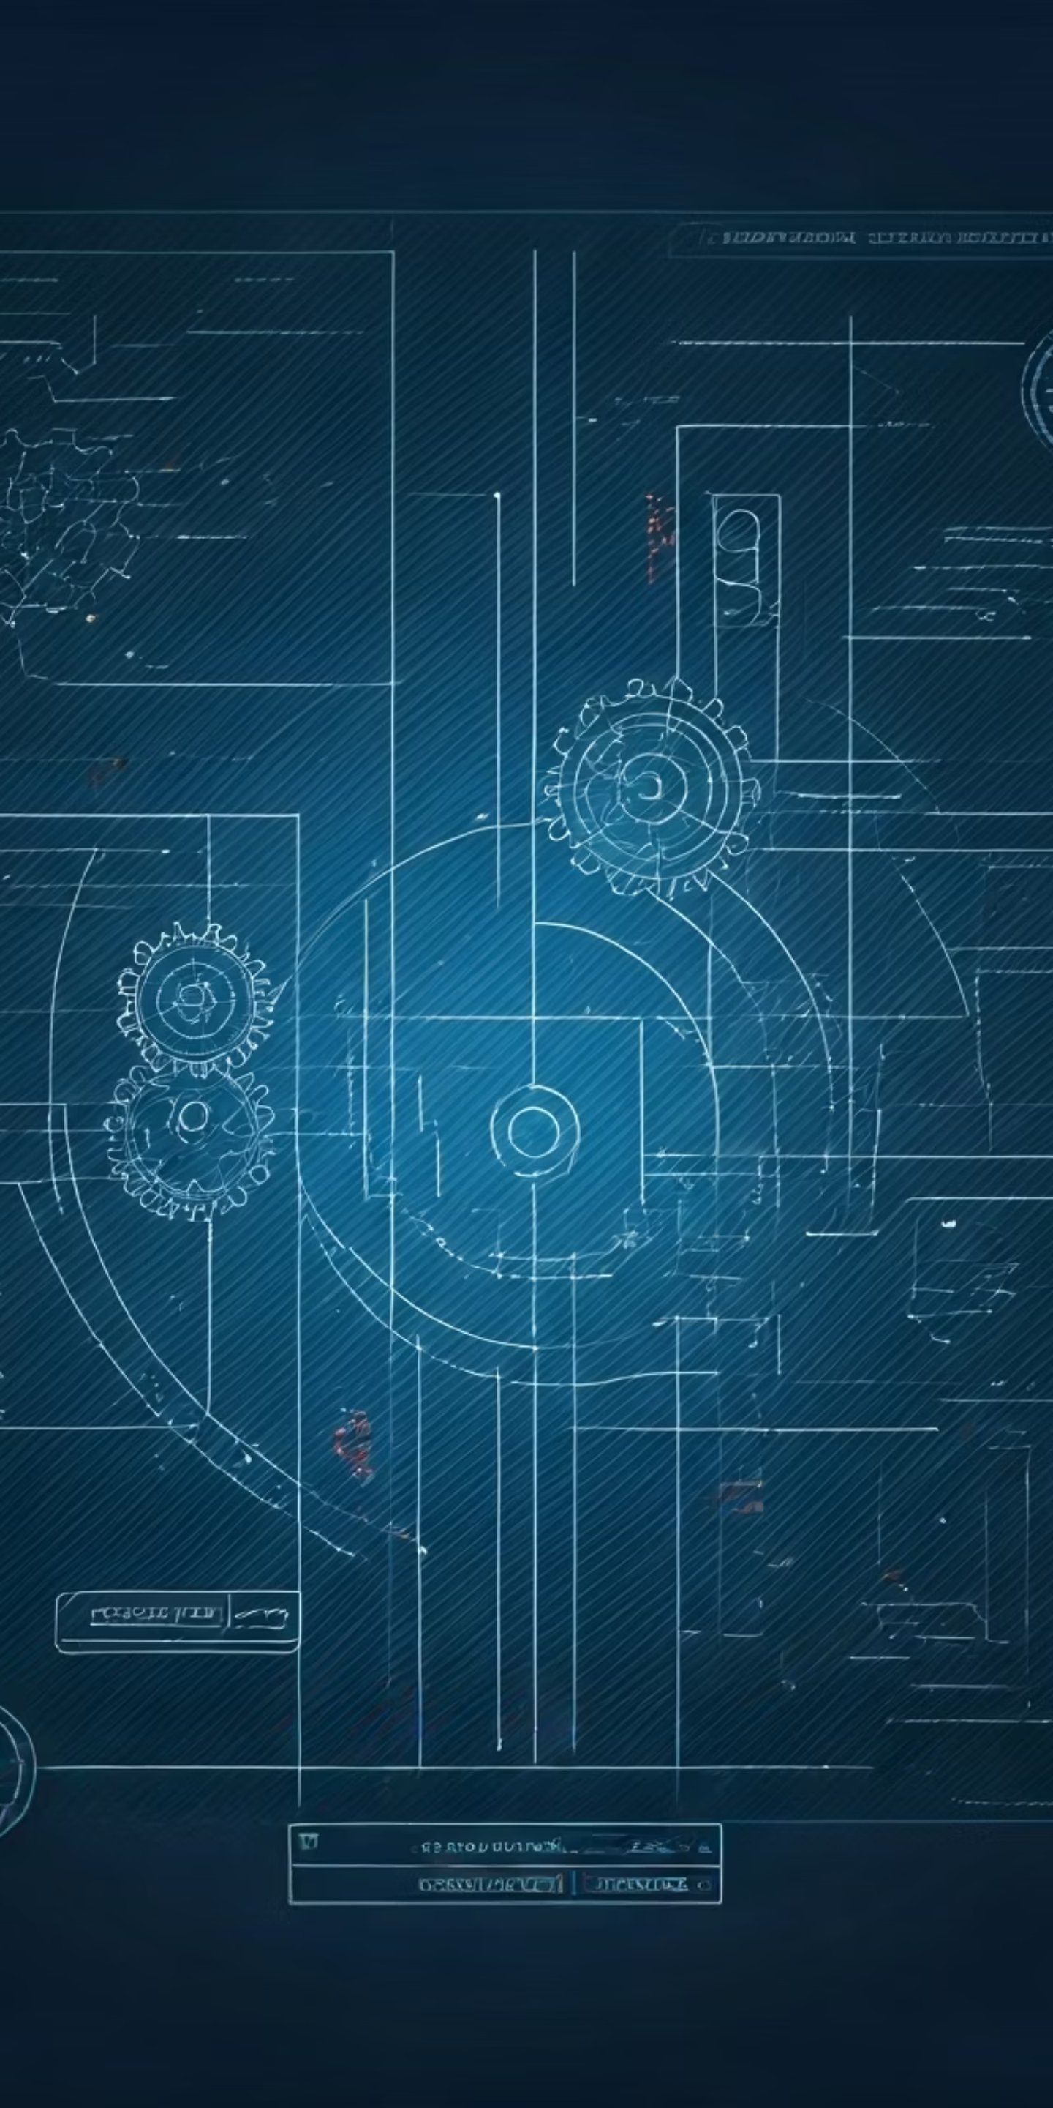
PHẦN 2: PHÂN TÍCH VÀ THIẾT KẾ HỆ THỐNG

Slide 8






CÔNG NGHỆ VÀ KIẾN TRÚC HỆ THỐNG
Stack Công Nghệ
Kiến trúc Hệ thống
Backend
Mô hình MVC (Model - View - Controller)
PHP thuần cho logic xử lý phía server.
Frontend
Model
HTML, CSS, JavaScript (sử dụng AJAX) cho giao diện người dùng động.
Xử lý logic nghiệp vụ và tương tác với CSDL.
Database
MySQL để lưu trữ và quản lý dữ liệu hiệu quả.
View
Hiển thị giao diện, truyền tải dữ liệu đến người dùng.
Controller
Tiếp nhận yêu cầu từ người dùng và điều hướng.

Slide 9
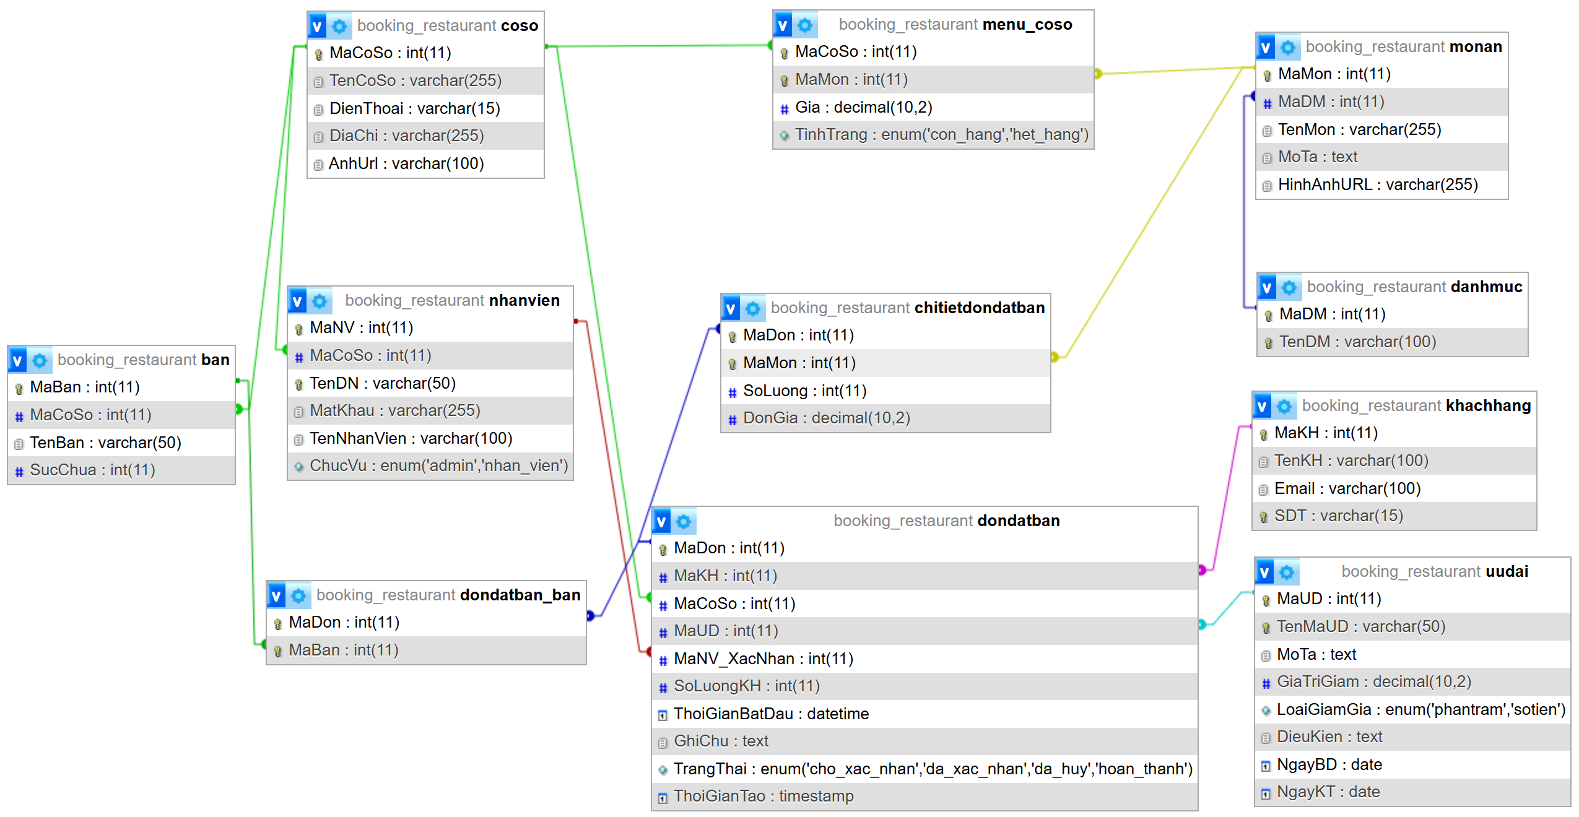




THIẾT KẾ CƠ SỞ DỮ LIỆU: SƠ ĐỒ QUAN HỆ THỰC THỂ (ERD)
Mô hình ERD tổng thể
Các Cụm Quan Hệ Logic
Cụm Quản lý Nhà hàng
Gồm các thực thể nền tảng do Admin khởi tạo: COSO, BAN, MONAN, NHANVIEN, MENU_COSO…
Cụm Nghiệp vụ Đặt bàn
"Trái tim" của hệ thống, ghi nhận giao dịch: KHACHHANG, DONDATBAN và các bảng chi tiết.
Cụm Hỗ trợ Kinh doanh
Các thực thể phụ trợ cho nghiệp vụ kinh doanh, điển hình là UUDAI.
Điểm nhấn thiết kế
Cấu trúc dữ liệu chặt chẽ, đảm bảo tính toàn vẹn và dễ dàng mở rộng trong tương lai.
Sơ đồ mô tả mối quan hệ logic giữa các thực thể chính trong hệ thống.

Slide 10
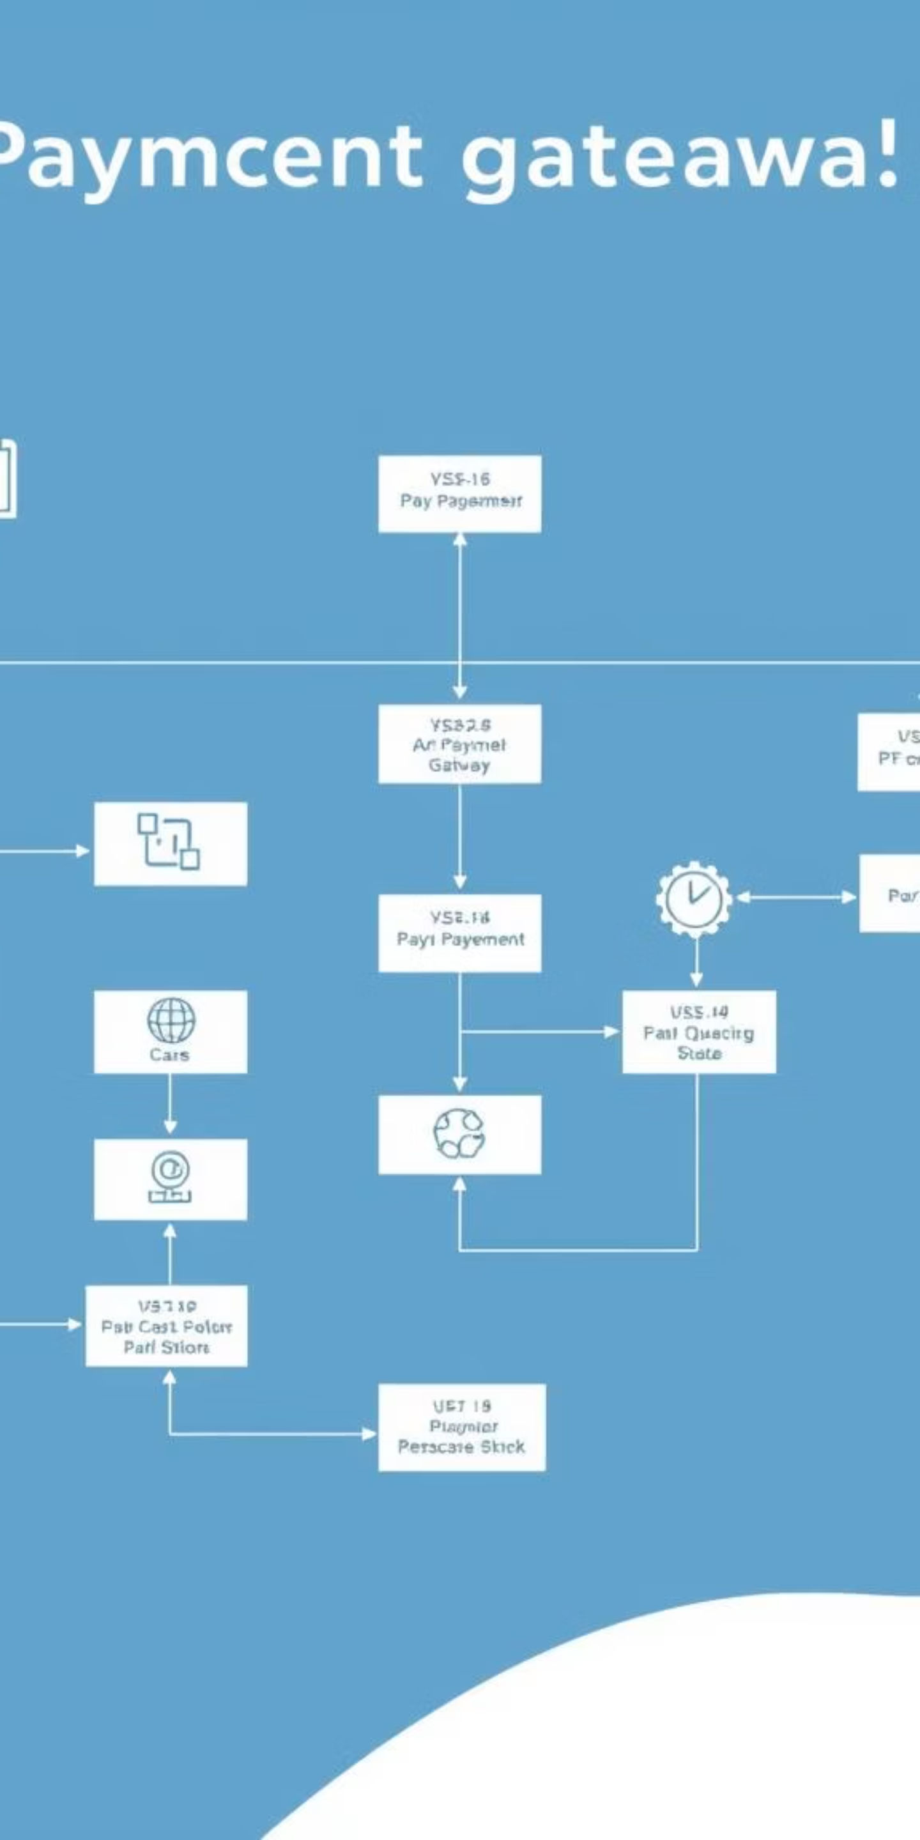
CÁC LUỒNG XỬ LÝ & THUẬT TOÁN NỔI BẬT
Thuật toán Tìm Bàn Tối ưu
1
Lọc bàn trống theo Chi nhánh, Ngày giờ, sau đó tìm bàn có sức chứa phù hợp nhất với số lượng khách, giảm thiểu lãng phí không gian.
Quản lý Giỏ hàng Động (AJAX/JS)
2
Sử dụng JavaScript để tương tác và lưu trữ tạm thời bằng Cookies để cập nhật giỏ hàng theo thời gian thực mà không cần tải lại trang.
Tích hợp Cổng Thanh toán QR trực tuyến
3
Quá trình: Tạo yêu cầu thanh toán → Chuyển hướng người dùng sang cổng thanh toán → Webhook để nhận kết quả tự động, cập nhật trạng thái đơn hàng an toàn.

Slide 11

PHẦN 3: DEMO CÁC CHỨC NĂNG CHÍNH

Slide 12

KỊCH BẢN DEMO CÁC CHỨC NĂNG CHÍNH
Nhóm sẽ minh họa ba luồng nghiệp vụ đại diện cho ba đối tượng người dùng chính trong hệ thống.
Khách hàng: Đặt bàn & Thanh toán
1
Chọn menu món ăn → Điền thông tin đặt bàn → Thanh toán đơn hàng qua QR code.
Admin: Quản lý Thực đơn
2
Truy cập Dashboard quản trị → Đăng nhập → Thao tác Thêm/Sửa/Xóa một món ăn mới.
Nhân viên: Cập nhật Trạng thái
3
Đăng nhập → Xem danh sách đơn đặt bàn → Đổi trạng thái bàn (Xác nhận đơn, Hủy đơn, Hoàn thành ).
Xin mời Thầy và các bạn theo dõi phần Demo trực tiếp trên môi trường XAMPP.

Slide 13
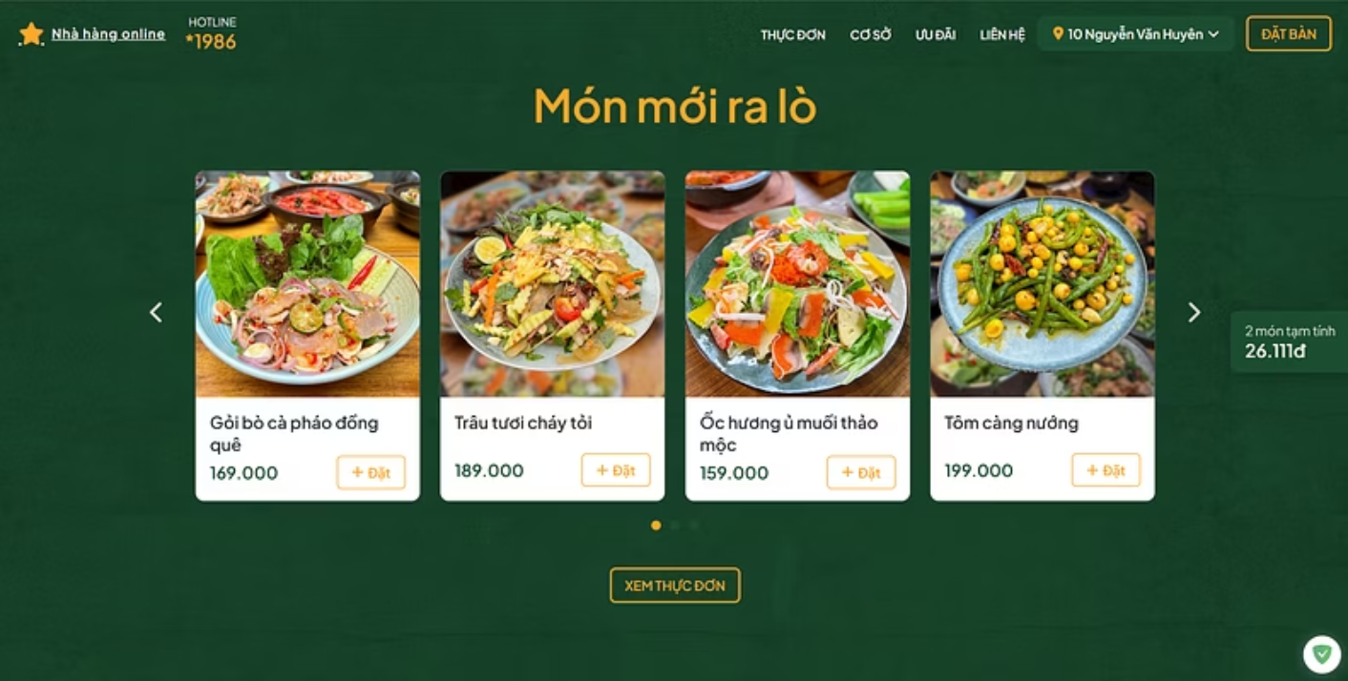
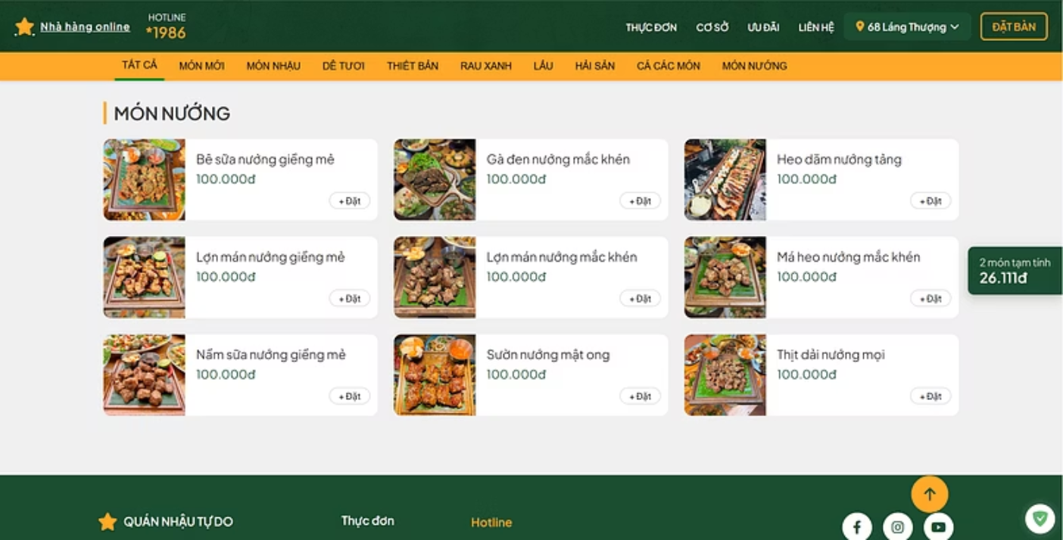
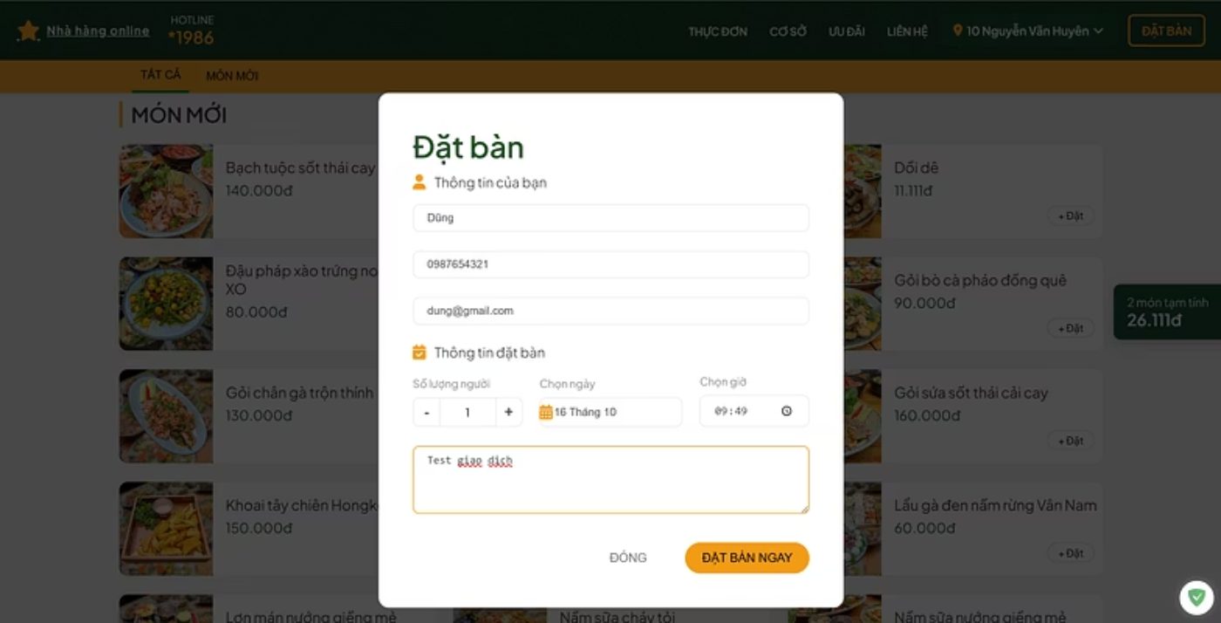
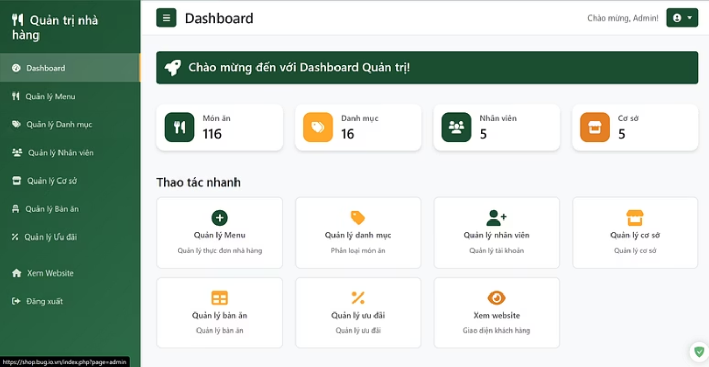
GIAO DIỆN NGƯỜI DÙNG (UI/UX)
Một số hình ảnh thiết kế giao diện nổi bật, tập trung vào tính thẩm mỹ và khả năng tương tác.
Giao diện được thiết kế hiện đại, sạch sẽ, giúp người dùng dễ dàng tìm kiếm thông tin và thực hiện các thao tác đặt bàn, thanh toán nhanh chóng.

Slide 14

PHẦN 4: KẾT LUẬN VÀ HƯỚNG PHÁT TRIỂN

Slide 15
KẾT QUẢ ĐẠT ĐƯỢC VÀ ƯU ĐIỂM CỦA DỰ ÁN
Các Mục tiêu Đã hoàn thành
Ưu điểm Nổi bật
Xây dựng thành công các chức năng theo mục tiêu đề ra, đáp ứng được các yêu cầu.
Giao diện Thân thiện
Hệ thống hoạt động ổn định và tin cậy trên môi trường XAMPP.
Thiết kế trực quan, dễ sử dụng cho mọi đối tượng khách hàng và nhân viên.
Đáp ứng được 3 luồng nghiệp vụ chính cho Khách hàng, Admin và Nhân viên.
Tích hợp thành công cổng thanh toán trực tuyến QR code để thanh toán đơn đặt bàn.
Quy trình Tự động
Đặt bàn và xác nhận tự động, tiết kiệm thời gian và chi phí vận hành.
Kiến trúc Rõ ràng
Áp dụng MVC giúp mã nguồn rõ ràng, dễ bảo trì và mở rộng trong tương lai.

Slide 16

THÁCH THỨC VÀ HẠN CHẾ
Thách thức đã gặp
Hạn chế của dự án
Xử lý logic tìm bàn phức tạp để tối ưu nhất cho từng trường hợp (chưa thực sự hoàn thiện tốt)
Giao diện chưa responsive tốt trên mọi thiết bị di động
Đảm bảo validation form đầy đủ cho các trường hợp
Chưa có các tính năng nâng cao như đánh giá, bình luận, khách hàng thân thiết…
Lần đầu tích hợp cổng thanh toán trực tuyến QR code (Sepay)
Chưa hỗ trợ đa ngôn ngữ
Xử lý đồng bộ dữ liệu giữa các session người dùng
Chưa có hệ thống thông báo real-time

Slide 17




HƯỚNG PHÁT TRIỂN TRONG TƯƠNG LAI
Dự án có tiềm năng mở rộng và phát triển thêm nhiều tính năng hiện đại để đáp ứng nhu cầu ngày càng cao của thị trường.
Xây dựng ứng dụng di động (Mobile App)
Phát triển hệ thống đánh giá, bình luận
Phát triển app iOS và Android
Khách hàng có thể đánh giá món ăn và dịch vụ
Tích hợp push notification
Hệ thống gợi ý thông minh (gợi ý món)
Hỗ trợ đặt bàn offline
Tích hợp social media sharing
Tích hợp chức năng đặt món giao hàng (Delivery)
Xây dựng module báo cáo, thống kê
Dashboard analytics cho Admin
Mở rộng sang dịch vụ ship đồ ăn tận nơi
Báo cáo doanh thu chi tiết
Tích hợp với các đối tác giao hàng
Phân tích xu hướng khách hàng
Tracking đơn hàng real-time

Slide 18

CẢM ƠN
THẦY VÀ CÁC BẠN ĐÃ LẮNG NGHE!
PHẦN HỎI VÀ ĐÁP (Q&A)
Chúng tôi sẵn lòng giải đáp các thắc mắc liên quan đến dự án.

